Slide 1
Voimajohtoalueen lunastustoimitus
Huittinen-Forssa 400+110 kV
Forssa, Jokioinen, Humppila
26.05.2026 ja 27.05.2026

Slide 2
Esityksen sisältö
• Toimituksen tarkoitus
• Lunastustoimikunta ja asianosaiset
• Lunastustoimituksen eteneminen?
• Alkukokous
• Haltuunotto
• Rakennustyöt
• Jatkokokous
• Loppukokous
- Korvauskäsittely, taustaa ja perusteita

Slide 3
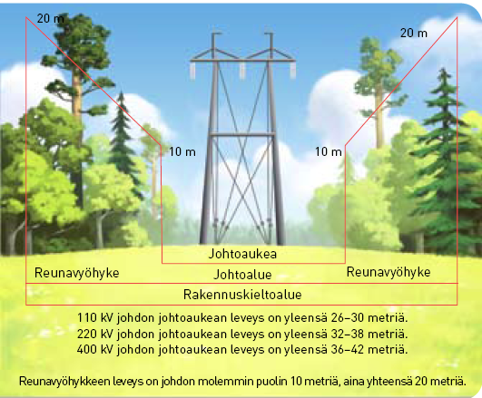
Toimituksen tarkoitus
  Lunastajalle perustetaan voimajohdon
  rakentamiseksi ja kunnossapitämiseksi
  pysyvä käyttöoikeus
  Maapohjan omistus jää edelleen
  maanomistajalle
  Käyttöoikeuden perustamisesta aiheutuvat
  taloudelliset menetykset korvataan
  maanomistajalle

Slide 4
Lunastustoimikunta ja asianosaiset
Lunastustoimituksen suorittaa lunastustoimikunta, johon kuuluu puheenjohtajana toimitusinsinööri ja kaksi uskottua miestä
Lunastustoimituksen asianosaisia ovat:
    Lunastaja (voimajohdon rakentaja)
    Maanomistajat (voimajohdon välittömästä läheisyydestä)
    Mahdolliset rasite-, vuokra- ym. erityisten oikeuksien haltijat, naapurit jne.

Slide 5
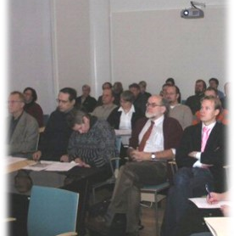
Lunastustoimituksen eteneminen, jatkokokous
Alkukokous > Haltuunotto > Rakennustyöt > Jatkokokous > Loppukokous
Voimajohdon rakentamisen jälkeen pidetään
jatkokokous, jossa:
  Esitellään toimituksessa tehtävät lopulliset toimenpiteet
  Kuullaan rakennustöiden aikaiset vahingot ja huomautukset
  Tarkistetaan lunastuksen kohde
  Annetaan määräaika lopullisten korvausvaatimusten
  jättämiseksi mm. korvaukset ja maastokatselmukset
  Sovitaan mahdollisen maastokatselmuksen ajankohta
  Annetaan lunastajalle määräaika antaa vastine vaatimuksille

Slide 6
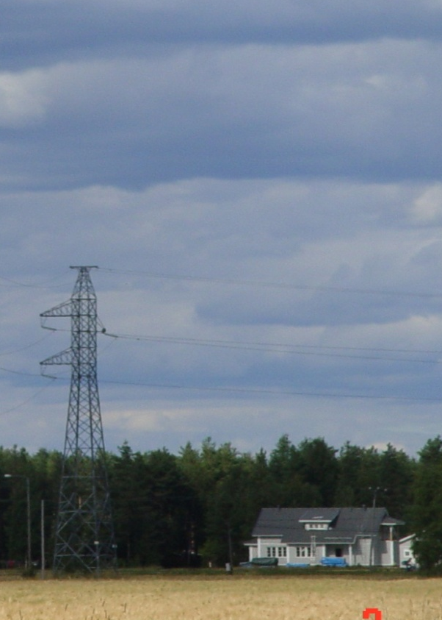
Lunastustoimituksen eteneminen
Alkukokous > Haltuunotto > Rakennustyöt > Jatkokokous > Loppukokous
Korvausvaatimusten, vastineen ja maastohavaintojen
perusteella lunastustoimikunta laatii lopulliset
korvauspäätökset
Loppukokouksessa annetaan lunastuspäätös:
    Vahvistetaan lunastettava omaisuus
    Määrätään lopulliset korvaukset ja niiden maksamistapa
    Päätetään mm. rajankäynneistä
Lopuksi selostetaan valitusmenettely

Slide 7
Lunastustoimituksen eteneminen
Alkukokous > Haltuunotto > Rakennustyöt > Jatkokokous > Loppukokous
Toimituksen päättyminen
Toimitus päättyy viimeistään 14 päivän kuluttua loppukokouksesta. Toimitusasiakirjat ovat saatavilla toimituksen päätyttyä.​
Toimituksessa tehtyihin päätöksiin voi hakea muutosta 30 päivän kuluessa toimituksen päättymisestä. Muutoksenhakuohje lähetetään asianosaisille toimitusasiakirjojen liitteenä.
Lunastuspäätöksen lainvoimaisuuden jälkeen:
    Toimituksesta tehdään merkinnät kiinteistörekisteriin
    Lunastus katsotaan päättyneeksi

Slide 8
Korvauskäsittely, taustaa ja perusteita
Korvausperiaatteet
Menetysten korvaamisessa lähtökohtana on täyden korvauksen periaate, millä tarkoitetaan sitä, ettei kenenkään varallisuusasema muutu lunastuksessa
Korvaus lunastettavasta omaisuudesta arvioidaan sellaisella luotettavalla menetelmällä, joka johtaa omaisuuden korkeimpaan arvoon (esim. markkina-arvo, tuottoarvo tmv.)
Korvaus on kertakaikkinen.
Kohteen- ja haitankorvauksia korotetaan 25 %
Osapuolet voivat sopia korvauksista (Huom. Jos korvauksista sovitaan, siihen ei sovelleta 25 % korotusta, ellei siitä ole erikseen sovittu)

Slide 9
Korvauskäsittely, taustaa ja perusteita
Korvaukset
Lunastuskorvaus muodostuu kohteen-, haitan ja vahingonkorvauksesta:
    Kohteenkorvausta, mm.
        Metsäalueella uuden voimajohdon johtoaukean ja reunavyöhykkeen maapohjasta
        Päällekkäisistä voimajohtoalueista korvataan ainoastaan lisämenetykset
        Peltoalueilla pylväsaloista
    Haitankorvausta määrätään, mm.
        Peltoalueilla pylväiden viljelylle aiheuttamasta haitasta
        Maisemamuutoksesta aiheutuneesta kiinteistön arvon alentumisesta
    Vahingonkorvausta määrätään, mm.
        Puuston ennenaikaisesta hakkuusta
        Taimikon menetyksestä
        Sadonmenetyksestä

Slide 10
Korvauskäsittely, taustaa ja perusteita
Rakentamistyöstä aiheutuvat vahingot
Rakentamisesta aiheutuvat työnaikaiset vahingot korjaa tai korvaa urakoitsija
Mikäli vahinkoja jää korjaamatta tai niistä ei päästä sopimukseen, vaatimukset tulee viime kädessä esittää lunastustoimituksessa
Lunastustoimikunta määrää vahingoista rahakorvauksen

Slide 11
Korvauskäsittely, taustaa ja perusteita
Edunvalvonta
Asianosaiselle voidaan vaadittaessa määrätä korvausta välttämättömistä edunvalvontakustannuksista:
    Ansionmenetyksestä
    Matkakustannuksista
    Selvityskustannuksista
    Asiamieskustannuksista

Slide 12
Korvauskäsittely, taustaa ja perusteita
Korvausten määrääminen
Korvaus määrätään ennakkohaltuunoton ajankohdan mukaan
    Haltuunoton ja maksamisen väliseltä ajalta maksetaan kuuden prosentin vuotuinen korko.
    Jos yleinen hintataso haltuunoton jälkeen nousee, maksamatta oleva osa korvataan kohonneen hintatason mukaan (ns. indeksikorotus).
    Kohteen- ja haitankorvauksille määrätään lisäksi 25 % korotus
Korvaus voidaan tarpeen mukaan määrätä talletettavaksi Lupa- ja valvontavirastoon
Pääsääntöisesti korvaukset kuuluvat lunastuksen kohteena olevalle kiinteistölle, mikä otettava huomioon omistajanvaihdostilanteessa.

Slide 13
Korvauskäsittely, taustaa ja perusteita
Korvausten määrääminen
Lunastuksen kohteena oleville kiinteistöille korvaukset määrätään viran puolesta
    Naapureille vain vaatimuksesta
Asianosaisen on hyvä esittää näkemyksensä aiheutuneista haitoista ja vahingoista, sillä lunastustoimikunta ei voi aina havaita kaikkia aiheutuneita menetyksiä

Slide 14
Huomioitavaa
Osasta kuvioita puuttuu maalajityypitys
Reunavyöhykkeen varastorakennuksia puuttuu kuvioinnista
Tiloilta, joilta puusto lunastettu eli 3 tilaa Jokioisilla ja 2 Humppilassa puuttuu arviokirjasta puustomäärät
Uudet pylväsalat korvataan kokonaisuudessaan

Slide 15
Lisätietoja
www.maanmittauslaitos.fi

